Slide 1

Εισαγωγή στην Επιδημιολογία
Πρόγραμμα Μεταπτυχιακών Σπουδών
«Τεχνικές Οπτομετρικού Ελέγχου»
Απόστολος Μπελούκας
Επικ. Καθηγητής
Notes:
Μαζί θα κάνουμε το σημερινό μάθημα, που επικεντρώνει στην Επιδημιολογία και τα είδη των κλινικών μελετών και το μάθημα της Δευτέρας σχετικά με τις μετα-αναλύσεις και τα guidelines.
Ο τίτλος αυτού του μαθήματος είναι βιοστατιστική και βιοπληροφορική, ωστόσο θεωρήσαμε φέτος ότι μια εισαγωγή στη μεθοδολογία της έρευνας που θα σας βοηθήσει στην κριτική ανάλυση της βιβλιογραφίας θα είναι πιο σημαντική για εσάς. Έτσι, δοκιμαστικά θα επικεντρώσουμε περισσότερο στη μεθοδολογία σήμερα και τη Δευτέρα και τα θέματα της εξέτασης της Βιοπληροφορικής θα είναι από αυτές τις δύο παραδόσεις – και άρα θα επικεντρώνονται στη μεθοδολογία της έρευνας.

Slide 2
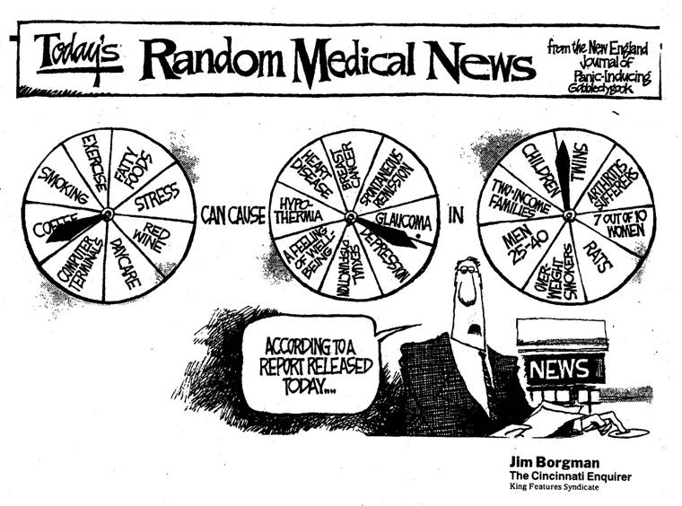

Slide 3
Επιδημιολογία
Μελέτη της κατανομής και της εξέλιξης διαφόρων νοσημάτων (όχι αποκλειστικά) στον ανθρώπινο πληθυσμό και των παραγόντων που τις διαμορφώνουν ή μπορούν να τις επηρεάσουν.
Περιγραφική Επιδημιολογία
Αναλυτική Επιδημιολογία
Παραγωγική (deductive)
Επαγωγική (inductive)

Slide 4
Ορισμός
Επιδημιολογία είναι η επιστημονική μελέτη των παραγόντων που επηρεάζουν την υγεία και συχνότητα εμφάνισης των ασθενειών σε έναν πληθυσμό, μέσω της εφαρμογής της στατιστικής σε κλινικά και βιοιατρικά δεδομένα.
Σκοπός της είναι να περιγράψει (περιγραφική) και να αναλύσει (αναλυτική) την κατανομή των νοσημάτων στον ανθρώπινο πληθυσμό.
Notes:
Η επιδημιολογία είναι μια επιστήμη με πολύ ευρύ αντικείμενο, το οποίο περιλαμβάνει τις εφαρμογές της βιοστατιστικής στην ιατρική αλλά και τη μεθοδολογία σχεδιασμού ερευνητικών μελετών. Πιο συγκεκριμένα – επικεντρώνει στην επιστημονική μελέτη των παραγόντων που επηρεάζουν τη συχνότητα εμφάνισης της υγείας και των ασθενειών σε ένα πληθυσμό.
Έτσι μελετάει τα αίτια και τους προδιαθεσικούς παράγοντες νοσημάτων αλλά και την αποτελεσματικότητα των θεραπευτικών πρωτοκόλλων

Slide 5
Κατηγορίες επιδημιολογίας
Notes:
Η επιδημιολογία χωρίζεται σε αρκετές κατηγορίες ή είδη και θα συζητήσουμε μερικά από αυτά τα είδη, κυρίως για να καταλάβουμε το εύρος και τα αντικείμενά της.

Slide 6

Επιδημιολογία πεδίου
Field Epidemiology – 1850
Διερευνά και προσδιορίζει τα αίτια μιας επιδημίας που οφείλεται σε μολυσματικό παράγοντα.
Ένα χαρακτηριστικό παράδειγμα αποτελεί η δουλεία του John Snow για την επιδημία της χολέρας στο Soho της Αγγλίας.
Είναι ακόμα επίκαιρη κατηγορία;
Notes:
Αν και η επιδημιολογία είχε περιγραφεί ήδη από τον Ιπποκράτη και τον Γαληνό ως όρος και ως ιδέα, η επιδημιολογία ως επιστήμη πρωτοεμφανίστηκε γύρω στο 1850 και ο πρώτος της στόχος ήταν να διερευνά και να προδιορίζει τα αίτια μιας επιδημίας που οφείλεται σε μολυσματικό παράγοντα. Ο κλάδος αυτός ονμάζεται επιδημιολογία πεδίου και ο ρόλος του επίσης περιλαμβάνει τη δημιουργία στρατηγικών για την πρόληψη και τον περιορισμό της μετάδοσης των λοιμώξεων.
Μεγαλύτερο επίτευγμα της επιδημιολογίας πεδίου αποτελεί η εκρίζωση της ευλογιάς το 1979.
Ωστόσο, στον 21^{ο} αιώνα έχουμε πολλά και αποτελεσματικά αντιβιοτικά και θεραπείες για τις λοιμώξεις και το ζήτημα είναι αν η επιδημιολογία πεδίου είναι ακόμα χρήσιμη ή αποτελεί μια επιστήμη του παρελθόντος – ποιοι πιστεύουν ότι ακόμα χρειάζεται;

Slide 7

Goal: To reduce global TB incidence to <100 cases per million by 2035
Case notification
Contact tracing
Country adaptation and prioritization according to the local epidemiology
Notes:
Φυσικά και είναι απαραίτητη. Πρώτα από όλα γιατί η πρόληψη είναι προτιμότερη από τη θεραπεία και επίσης γιατί παρά την ανακάλυψη πολλών ισχυρών αντιβιοτικών, πολλές λοιμώξεις δεν ελέγχονται ακόμη (ιδίως σε αναπτυσσόμενες χώρες). Παραδείγματα αποτελούν η φυματίωση, οι ηπατίτιδες ή το AIDS.
Ως παράδειγμα, ο Παγκόσμιος Οργανισμός Υγείας έχει θέσει ως στόχο τον έλεγχο της φυματίωσης ως το 2035 και η προτεινόμενη στρατηγική βασίζεται σε μεγάλο βαθμό στις μεθόδους της επιδημιολογίας πεδίου όπως την κοινοποίηση των νέων περιπτώσεων και διερεύνηση των επαφών τους.

Slide 8
Περιγραφική επιδημιολογία
Descriptive epidemiology 1920
Η περιγραφική επιδημιολογία διερευνά και περιγράφει τη συχνότητα και κατανομή των νοσημάτων και των χαρακτηριστικών σε πληθυσμούς και σε ομάδες.
Σύγκριση μεταξύ πληθυσμών.
Η περιγραφική επιδημιολογία μας επιτρέπει να εκτιμηθεί πιθανή ανάγκη ή και ζήτηση για τις υπηρεσίες υγείας, ενώ επίσης μας παρέχει σημαντικές ενδείξεις για τα αίτια μιας ασθένειας.
Notes:
Μερικές δεκαετίες αργότερα, εμφανίστηκε η περιγραφική επιδημιολογία, η οποία διερευνά και περιγράφει τη συχνότητα και την κατανομή νοσημάτων και χαρακτηριστικών σε πληθυσμούς και ομάδες. Επιπλέον συγκρίνει τις συχνότητες και κατανομές μεταξύ διαφορετικών πληθυσμών.
Η περιγραφική επιδημιολογία κυρίως χρησιμοποιείται στον προγραμματισμό των υπηρεσιών υγείας αλλά μπορεί επίσης να δώσει κάποιες ενδείξεις για τα αίτια μιας ασθένειας – αν και η μεθοδολογία της δεν είναι τόσο αποτελεσματική σε αυτό.

Slide 9
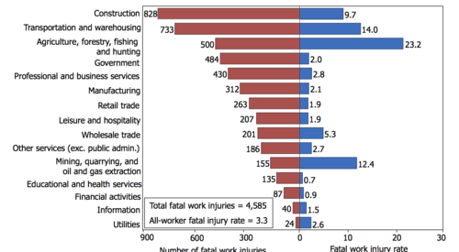
Περιγραφική επιδημιολογία
Notes:
Και βλέπουμε εδώ ένα παράδειγμα περιγραφικής επιδημιολογικής μελέτης, όπου περιγράφεται η συχνότητα εργατικών ατυχημάτων σε διαφορετικούς τομείς εργασίας.

Slide 10
Αναλυτικη επιδημιολογία
Analytical epidemiology (1950)
Η αναλυτική επιδημιολογία διερευνά και προσδιορίζει παράγοντες ή τις αιτίες που καθορίζουν την κατανομή ενός νοσήματος στο πληθυσμό.
Η μεθοδολογία της αναλυτικής επιδημιολογίας έχει αναπτυχθεί περί το 1950 ως μέρος της έρευνας για το ρόλο του καπνίσματος στην ανάπτυξη του καρκίνου του πνεύμονα.
Notes:
Φτάνοντας στα πιο ενδιαφέροντα, το 1950 αναπτύχθηκε η αναλυτική μεθοδολογία, σκοπός της οποίας είναι η διερεύνηση αιτιών και συσχετίσεων που καθορίζουν τη κατανομή ενός νοσήματος στο πληθυσμό.
Ο κλάδος αυτός αναπτύχθηκε χάρη στις έρευνες για τη συσχέτιση μεταξύ του καρκίνου το πνεύμονα και του καπνίσματος και έχει γνωρίσει μεγάλη ανάπτυξη. Η αναλυτική επιδημιολογία εντοπίζει πιθανές αιτιολογικές σχέσεις, οι οποίες διερευνώνται και επιβεβαιώνονται από άλλους τύπους έρευνας.

Slide 11
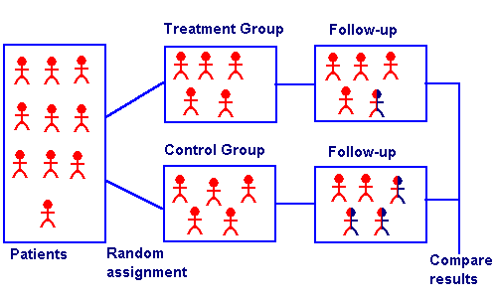
Πειραματική επιδημιολογία
Experimental Epidemiology (1970)
Χρήση παρεμβατικών μελετών ή τυχαιοποιημένων ελεγχόμενων κλινικών δοκιμών προκειμένου να συγκριθεί η αποτελεσματικότητα και η ασφάλεια διαφορετικών θεραπευτικών πρωτοκόλλων.
Notes:
Το επόμενο βήμα έγινε το 1970, με την πειραματική επιδημιολογία. Εδώ η επιδημιολογία επεκτάθηκε και δημιούργησε τη μεθοδολογία του κλινικού πειράματος, δηλαδή των παρεμβατικών μελετών, που περιλαμβάνουν και της τυχαιοποιημένες ελεγχόμενες κλινικές δοκιμές ώστε να συγκριθεί η αποτελεσματικότητα και η ασφάλεια των διαφόρων θεραπευτικών πρωτοκόλλων.

Slide 12
Κλινική Επιδημιολογία
Clinical epidemiology (1980)
Επικεντρώνεται στην επίλυση προβλημάτων τα οποία έχουν άμεσο ενδιαφέρον για την κλινική πράξη.
  Παράγοντες κινδύνου
  Διαγνωστικές δοκιμασίες
  Προγνωστικοί παράγοντες
  Αποτελεσματικότητα/ασφάλεια παρεμβάσεων
Σκοπός της η δημιουργία κατευθυντήριων οδηγιών βασισμένων σε ενδείξεις
Προσφάτως ονομάζεται: Τεκμηριωμένη ιατρική (Evidence-based medicine)
Notes:
Ακόμα πιο πρόσφατα, το 1980, δημιουργήθηκε η κλινική επιδημιολογία ή τεκμηριωμένη ιατρική, η οποία χρησιμοποιεί όλες τις προηγούμενες μεθόδους και στοχεύει στην δημιουργία καλής ποιότητας δεδομένων τα οποία απαντούν σε ερωτήματα τα οποία έχουν άμεσο ενδιαφέρον για την κλινική πράξη.
Το βασικό χαρακτηριστικό της κλινικής επιδημιολογίας είναι ακριβώς ο σκοπός της – Μας ενδιαφέρουν δηλαδή μόνο ερωτήματα που οδηγούν στη βελτίωση της πρόληψης, της διάγνωσης ή της θεραπείας νοσημάτων.
Αυτή η προσέγγιση είναι ιδιαίτερα σημαντική δεδομένου το κόστους της έρευνας και της σχετικά ισχνής αντίστοιχης χρηματοδότησης. Στην τεκμηριωμένη ιατρική, οι υποδομές και η χρηματοδότηση κατευθύνονται μόνο προς έρευνες που αναμένεται (βραχυπρόθεσμα ή μακροπρόθεσμα να αλλάξουν τη κλινική πράξη.

Slide 13
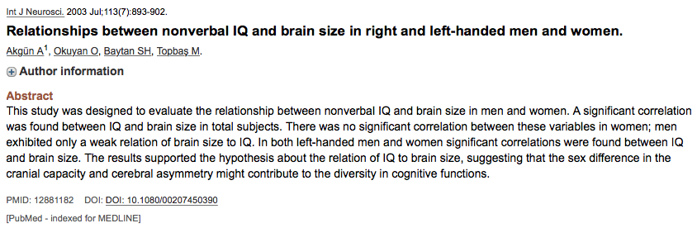
Κλινική επιδημιολογία???
σ

Slide 14
Μοριακή επιδημιολογία
Molecular epidemiology (1990)
Αποτελεί την εφαρμογή της μεθοδολογίας της επιδημιολογίας στη μελέτη βιολογικών και γενετικών παραμέτρων οι οποίες συνδέονται με αυξημένο κίδνυνο εμφάνισης μιας νόσου ή ενός χαρακτηριστικού ή έχουν προγνωστικό ενδιαφέρον.
Αναγκαία λόγω της ραγδαίας προόδου της μοριακής βιολογίας και της γεεντικής.
Notes:
Τελευταία προσθήκη στις κατηγορίες της επιδημιολογίας αποτελεί η μοριακή επιδημιολογία, η οποία αναπτύχθηκε το 1990 και αποτελεί την εφαρμογή της μεθοδολογίας της επιδημιολογίας στη μελέτη βιολογικών και γενετικών παραμέτρων, οι οποίες συνδέονται με αυξημένο κίνδυνο εμφάνισης μιας νόσου ή ενός χαρακτηριστικού ή έχουν προγνωστικό ενδιαφέρον
Οι μοριακές επιδημιολογικές αναλύσεις είναι συνήθως ιδιαίτερα πολύπλοκες, λόγω του μεγάλου αριθμού μεταβλητών και εμμέσων συσχετίσεων που δύσκολα διερευνώνται.

Slide 15
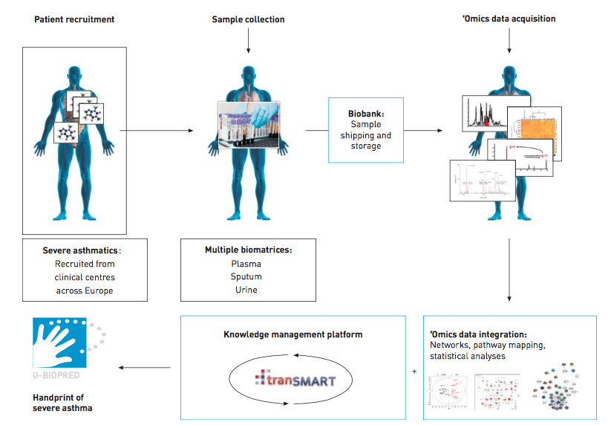
s

Slide 16
Στόχοι της επιδημιολογίας
Καθοδήγηση της κλινικής πράξης
Μελέτη της φυσικής πορείας και των αιτιών νοσημάτων
Αναγνώριση προδιαθεσικών παραγόντων και ομάδων υψηλού κινδύνου
Πρόληψη
Μελέτη των διαγνωστικών μέσων (ακρίβεια).
Προγνωστικοί παράγοντες
Εκτίμηση αποτελεσματικότητας θεραπειών
Εκτίμηση των αναγκών της υγείας και της αποτελεσματικότητας των υπηρεσιών υγείας

Slide 17
Επιδημιολογικές έννοιες
Notes:
Η επιδημιολογία χωρίζεται σε αρκετές κατηγορίες ή είδη και θα συζητήσουμε μερικά από αυτά τα είδη, κυρίως για να καταλάβουμε το εύρος και τα αντικείμενά της.

Slide 18
Πληθυσμός
Πληθυσμός χώρας, πόλης, χωριού κτλ.
Άτομα στα οποία συνέβη κάποιο γεγονός (κατάσταση) που ενδιαφέρει να μελετήσουμε (π.χ. νόσος) σε μια συγκεκριμένη χρονική στιγμή ή περίοδο
Αυτό που μελετάται – κατάσταση, γεγονός, νόσος, θάνατος
Ο πληθυσμός ορίζεται ανάλογα με το σκοπό της επιδημιολογικής έρευνας.
Notes:
Πχ..

Slide 19
Δειγματοληψία
Συνήθως δεν μελετάμε το σύνολο του πληθυσμού, αλλά ένα δείγμα.
Το δείγμα πρέπει να είναι αντιπροσωπευτικό του γενικότερου πληθυσμού από τον οποίο προέρχεται.
Η επιλογή του δείγματος μπορεί να είναι τυχαία ή συστηματική.

Slide 20
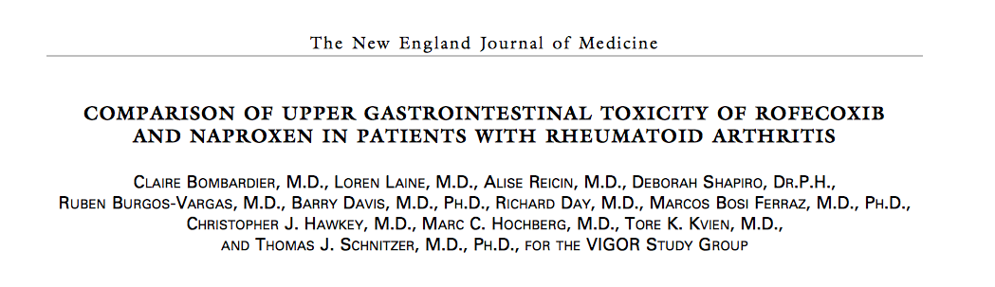

Παραδειγμα ΜΣΑΦ
Rofecoxib – COX-2 inhibitor versus naproxen
Δείγμα > 8000 ασθενείς
Βασικό καταληκτικό σημείο: Ασφαλεια - Αιμορραγίες γαστρεντερικού 50% μείωση
Έτσι, πήρε άδεια χρήσης για όλες τις αρθρίτιδες - χωρίς την αναγραφή του κινδύνου αιμορραγιών στις οδηγίες.

Slide 21
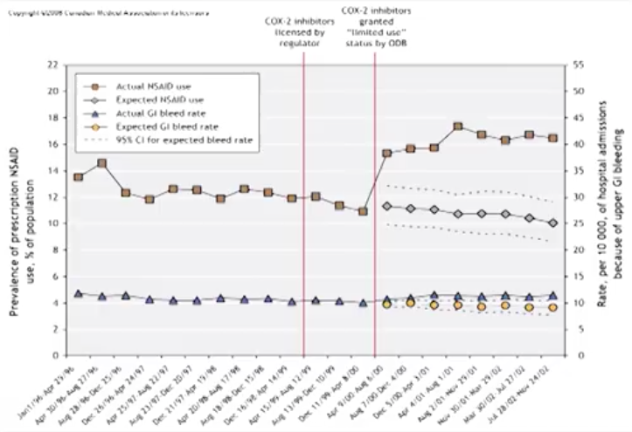
s

Slide 22
Παραδειγμα ΜΣΑΦ
Δείγμα – Ρευματοειδής αρθρίτιδα
Πολλά κριτήρια αποκλεισμού ασθενών
Έτσι επιλέχθηκαν στο δείγμα υγιείς, νέες γυναίκες
Χρησιμοποιήθηκε σε ηλικιωμένους άνδρες με άλλα συνοδά νοσήματα και ταυτόχρονη χρήση άλλων φαρμάκων
Αυξήθηκε η χρήση λόγω της επιβεβαίωσης της ασφάλειάς του

Slide 23
Πηγές στοιχείων στην Επιδημιολογία

Slide 24
Πηγές δεδομένων
Τακτικές στατιστικές σειρές (routine data): στοιχεία με επιδημιολογικό και βιοκοινωνικό ενδιαφέρον
Ειδικές επιδημιολογικές έρευνες: αναλυτικές (αναδρομικές, προοπτικές και έρευνες παρέμβασης) ή περιγραφικές (μελέτες επιπολασμού)

Slide 25
Τακτικές στατιστικές σειρές
Χρησιμεύουν στην:
  περιγραφική επιδημιολογία
  διαμόρφωση αιτιολογικών υποθέσεων
  αδρή διερεύνηση υγειονομικών υπηρεσιών
Δεν προσφέρονται για τον:
  έλεγχο αιτιολογικών υποθέσεων
  αξιολόγηση προληπτικών και θεραπευτικών μέτρων

Slide 26
Τακτικές στατιστικές σειρές
Απογραφή πληθυσμού (κάθε 10 χρόνια)
Φυσική κίνηση πληθυσμού
Δήλωση γέννησης / Πιστοποιητικό θανάτου
Δήλωση οξέων λοιμωδών νοσημάτων
Αρχεία καταγραφής νοσημάτων
Στοιχεία νοσηλευτικής κίνησης θεραπευτηρίων
Στατιστικές γεννήσεως ζωντανών και νεκρών
Στατιστικές θνησιμότητας
Στατιστικές σειρές νοσηρότητας
Notes:
Απογραφή: φύλο ηλικία, οικογενειακή κατάσταση, επίπεδο εκπαίδευσης, απασχόληση
Φυσική κίνηση: Γεννήσεις – θάνατοι – γάμοι – διαζύγια
Αίτια θανάτου & contributing factors
Θνησιμότητα -

Slide 27
Απογραφή πληθυσμού
(census)
Είναι η απαρίθμηση των ατόμων του πληθυσμού μίας χώρας, αλλά και δημογραφικών και άλλων χαρακτηριστικών τους σε μία ορισμένη ημέρα (κάθε 10 χρόνια)
Εκφράζει τη στατική του πληθυσμού (χαρακτηριστικά επιπολασμού)
Χρησιμοποιούνται για τον προγραμματισμό υγειονομικών υπηρεσιών και τον υπολογισμό δεικτών θνησιμότητας, νοσηρότητας κλπ.
Eφαρμογή των στοιχείων για τα ενδιάμεσα έτη ???
Notes:
Απογραφή: φύλο ηλικία, οικογενειακή κατάσταση, επίπεδο εκπαίδευσης, απασχόληση
Φυσική κίνηση: Γεννήσεις – θάνατοι – γάμοι – διαζύγια
Αίτια θανάτου & contributing factors
Θνησιμότητα -

Slide 28
Φυσική κίνηση πληθυσμού
(VITAL STATISTICS)
Διαμορφώνεται από τις γεννήσεις, θανάτους, γάμους και διαζύγια
Εκφράζει τη δυναμική του πληθυσμού (χαρακτηριστικά επίπτωσης)
Δημοσιεύονται σε ειδικά ετήσια τεύχη της ΕΛΣΤΑΤ: «Στατιστικές Φυσικής Κίνησης του Πληθυσμού»
Notes:
Απογραφή: φύλο ηλικία, οικογενειακή κατάσταση, επίπεδο εκπαίδευσης, απασχόληση
Φυσική κίνηση: Γεννήσεις – θάνατοι – γάμοι – διαζύγια
Αίτια θανάτου & contributing factors
Θνησιμότητα -

Slide 29
Δήλωση Γέννησης
Σε διάστημα 10 ημερών μετά τη γέννηση και για όλους τους όψιμους εμβρυικούς θανάτους
Notes:
Απογραφή: φύλο ηλικία, οικογενειακή κατάσταση, επίπεδο εκπαίδευσης, απασχόληση
Φυσική κίνηση: Γεννήσεις – θάνατοι – γάμοι – διαζύγια
Αίτια θανάτου & contributing factors
Θνησιμότητα -

Slide 30
Ιατρικό πιστοποιητικό θανάτου
Πρώτο μέρος: προσωπικά χαρακτηριστικά του αποθανόντος, στοιχεία τόπου, στοιχεία ταυτοποίησης του γιατρού
Δεύτερο μέρος: νοσολογικές συνθήκες που οδήγησαν στο θάνατο
Notes:
Απογραφή: φύλο ηλικία, οικογενειακή κατάσταση, επίπεδο εκπαίδευσης, απασχόληση
Φυσική κίνηση: Γεννήσεις – θάνατοι – γάμοι – διαζύγια
Αίτια θανάτου & contributing factors
Θνησιμότητα -

Slide 31
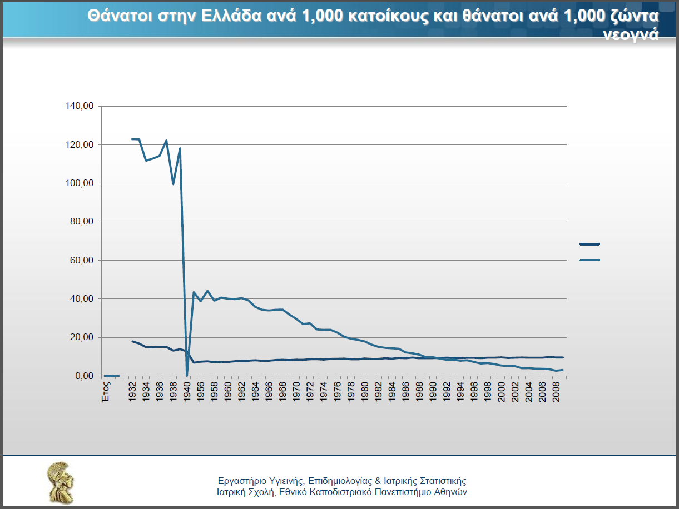

Slide 32
Στατιστικές γεννήσεων ζωντανών νεκρών
Γεννήσεις ζωντανών
Βάση της ιατρικής δημογραφίας
Χρησιμεύουν στον υπολογισμό της βρεφικής θνησιμότητας και νοσηρότητας
Γεννήσεις νεκρών
Δυσχερείς οι διακρατικές και διαχρονικές συγκρίσεις
Notes:
Απογραφή: φύλο ηλικία, οικογενειακή κατάσταση, επίπεδο εκπαίδευσης, απασχόληση
Φυσική κίνηση: Γεννήσεις – θάνατοι – γάμοι – διαζύγια
Αίτια θανάτου & contributing factors
Θνησιμότητα -

Slide 33
Στατιστικές θνησιμότητας
Καταγραφή θανάτων πλήρης
Δείκτες αδρής και ειδικής κατά φύλο ή/και ηλικία θνησιμότητας είναι ακριβείς
Η ειδική κατά αιτία θνησιμότητα δεν είναι πάντα ακριβής
Γιατί ο γιατρός δεν γνωρίζει την πραγματική αιτία θανάτου;
Νόσος δυσδιάγνωστη
Ο γιατρός δεν ήταν ο θεράπων γιατρός
Έλλειψη κατάρτισης γιατρού
Σφάλμα κωδικοποίησης
Notes:
Απογραφή: φύλο ηλικία, οικογενειακή κατάσταση, επίπεδο εκπαίδευσης, απασχόληση
Φυσική κίνηση: Γεννήσεις – θάνατοι – γάμοι – διαζύγια
Αίτια θανάτου & contributing factors
Θνησιμότητα -

Slide 34
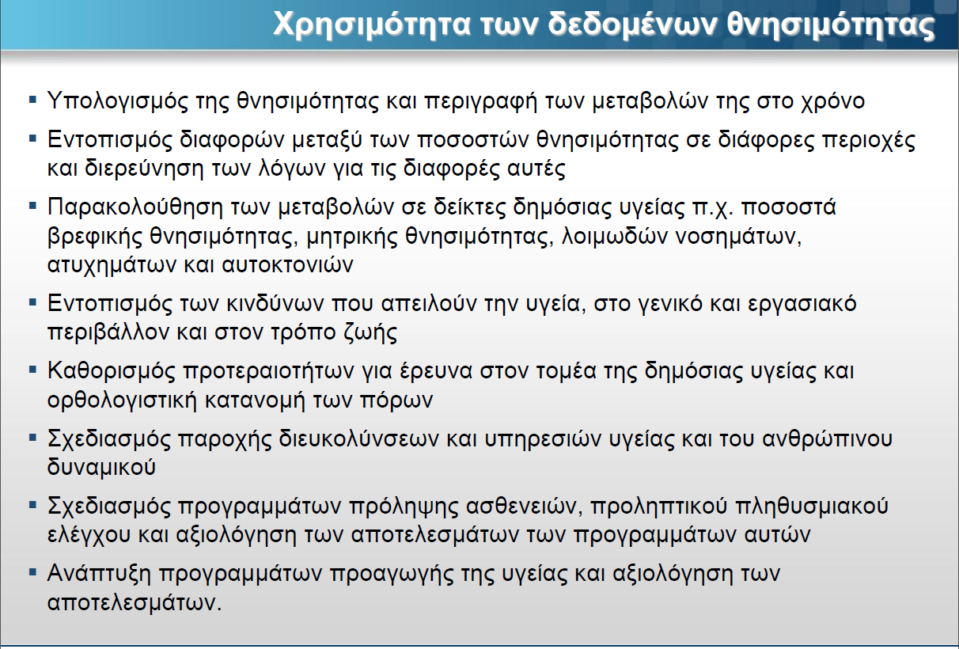

Slide 35
Στατιστικές Νοσηρότητας
Λιγότερο αξιόπιστες από τις στατιστικές θνησιμότητας:
Πληρότητα προβληματική
Πιθανότητα διπλοκαταγραφής ή πολυκαταγραφής του ίδιου ασθενή
Αδύνατη η εφαρμογή νεκροτομής
Notes:
Απογραφή: φύλο ηλικία, οικογενειακή κατάσταση, επίπεδο εκπαίδευσης, απασχόληση
Φυσική κίνηση: Γεννήσεις – θάνατοι – γάμοι – διαζύγια
Αίτια θανάτου & contributing factors
Θνησιμότητα -

Slide 36
Άλλες πηγές στατιστικών
Νοσηρότητας
Γενικές περιγραφικές έρευνες επιπολασμού (περιοδικές έρευνες νοσηρότητας)
Υπηρεσίες πρωτογενούς περίθαλψης
Στοιχεία αναρρωτικών αδειών
Στοιχεία ιδιωτικών ασφαλιστικών εταιριών
Στοιχεία υπηρεσιών (π.χ. σχολιατρικές, επαγγελματικής υγιεινής)
Notes:
Απογραφή: φύλο ηλικία, οικογενειακή κατάσταση, επίπεδο εκπαίδευσης, απασχόληση
Φυσική κίνηση: Γεννήσεις – θάνατοι – γάμοι – διαζύγια
Αίτια θανάτου & contributing factors
Θνησιμότητα -

Slide 37
Δείκτες νοσηρότητας
Notes:
Στη συνέχεια θα συζητήσουμε μερικές βασικές έννοιες της επιδημιολογίας, ξεκινώντας από τους δείκτες νοσηρότητας

Slide 38
Επιπολασμός (prevalence)
Συχνότητα μίας νόσου που μελετάται σε μία ορισμένη χρονική στιγμή (point prevalence) ή χρονική περίοδο (period prevalence)
Στιγμιότυπο - Δεν έχει χρονική διάσταση
Άτομα με νόσο (νέα και παλαιότερα) σε δεδομένη χρονική στιγμή
Πληθυσμός αναφοράς στην ίδια χρονική στιγμή
Συνήθως εκφράζεται σε %
Η χρονική στιγμή μέτρησης του επιπολασμού μπορεί να έχει ημερομηνιακή έννοια ή να αφορά ένα ορισμένο γεγονός της ζωής (π.χ. μία συγκεκριμένη ηλικία)

Slide 39
Επιπολασμός (ΙΙ)
150 περιπτώσεις ηπατοκυτταρικού καρκίνου βρέθηκαν καταγεγραμμένες από την Στατιστική Υπηρεσία την 1/1/2000 στην περιοχή της πρωτεύουσας. Ο επιπολασμός του ηπατοκυτταρικού καρκίνου την 1/1/2000 είναι:
150 / 300000 = 0.000005
ή 5 περιπτώσεις σε πληθυσμό 100 000.

Slide 40
Επιπολασμός (ΙΙΙ)
200 νεοσύλλεκτοι βρέθηκε να είναι φορείς επιφανειακού αντιγόνου ηπατίτιδας Β (HBsAg) μεταξύ 10000 Ελλήνων νεοσύλλεκτων κάποιου κέντρου που εξετάστηκαν κατά την διάρκεια 1999 – 2000. Ο επιπολασμός φορέων επιφανειακού αντιγόνου ηπατίτιδας Β (HBsAg) σε Έλληνες νεοσύλλεκτους του κέντρου αυτού κατά την διάρκεια 1999 – 2000 είναι:
200/ 10000 = 0.02 ή 2%

Slide 41
Επίπτωση
Συχνότητα επέλευσης ενός γεγονότος που μελετάται (π.χ. έναρξη νόσου) σε μία χρονική περιόδο ορισμένης διάρκειας.
Νέες περιπτώσεις νόσου για δεδομένη χρονική περίοδο
Πληθυσμός αναφοράς στην ίδια χρονική περίοδο
Εκφράζει τη πιθανότητα των ατόμων του πληθυσμού αναφοράς να προσβληθούν από μια νόσο.

Slide 42
Επίπτωση (ΙΙ)
Νέες περιπτώσεις καρκίνου του μαστού στην Αθήνα την περίοδο 1997-1999: 1800
Πληθυσμός γυναικών της Αθήνας κατά τον Ιούνιο του 1998: 1.500.000
Ποια είναι η ετήσια επίπτωση του καρκίνου του μαστού στην Αθήνα την περίοδο 1997-1999?
= (1800/ 1.500.000) =
3
40 νέες περιπτώσεις ανά 10⁵ γυναίκες

Slide 43
Επίπτωση - Επιπολασμός
Επίπτωση = νέες περιπτώσεις νόσου
Οξείες λοιμώξεις του αναπνευστικού
Στηθάγχη
Επιπολασμός
Θάνατος ή ίαση
Notes:
Ο επιπολασμός ενός νοσήματος εξαρτάται από τη συχνότητα εμφάνισής του και από τη διάρκειά της.

Slide 44

Επίπτωση και επιπολασμός!
Το 2015, σε μια πόλη 1,000,000 κατοίκων, 8,000 άτομα διαγνώστηκαν με Χρόνια Αποφρακτική Πνευμονοπάθεια. Έτσι το σύνολο των καταγεγραμμένων περιστατικών έφτασε τις 95,000.
Ποιά είναι η επίπτωση και ποιός ο επιπολασμός του νοσήματος σε αυτή την πόλη?

Slide 45

Επίπτωση - Επιπολασμός
Σε σταθερή κατάσταση συχνότητας της νόσου:
Επιπολασμός = Επίπτωση Χ Διάρκεια νόσου
(Prevalent cases = Incident cases x Duration in disease state)

Slide 46
Θνησιμότητα
Αδρός (γενικός) δείκτης θνησιμότητας (ετήσιος)
Crude mortality
Θάνατοι από κάθε αιτία το 2000
=
*1000
Ενδιάμεσος πληθυσμός το 2000
Ειδικός δείκτης θνησιμότητας από συγκεκριμένη αιτία (ετήσιος)
Cause-specific mortality
Θάνατοι από συγκεκριμένη αιτία το 2000
=
*100000
Ενδιάμεσος πληθυσμός το 2000
Θάνατοι από κάθε αιτία σε άτομα συγκεκριμένης ηλικιακής ομάδας το 2000
Ειδικός δείκτης θνησιμότητας σε συγκεκριμένη ηλικιακή ομάδα (ετήσιος)
Age-specific mortality
*1000
=
Ενδιάμεσος πληθυσμός ατόμων της ίδιας ηλικιακής ομάδας το 2000
Notes:
Θνησιμότητα – Η επίπτωση του θανάτου

Slide 47
Σύγκριση μεταξύ δεικτών
Υποθετικό παράδειγμα:
6% των κατοίκων της Αθήνας έχουν ΧΑΠ
12% των μόνιμων κατοίκων της Πάρου έχουν ΧΑΠ.
Τι συμπεράσματα μπορούμε να βγάλουμε σε σχέση με τον επιπολασμό της ΧΑΠ στις δύο αυτές περιπτώσεις;
Μπορούμε να συγκρίνουμε τα δύο ποσοστά;
Αν όχι – ποιο νομίζετε ότι είναι το βασικό πρόβλημα;

Slide 48
Σύγκριση μεταξύ δεικτών
Προϋποθέτει τη κοινή σύνθεση των πληθυσμών.
Συχνά χρειάζεται προτύπωση κατά ηλικία (ή άλλους παράγοντες).
Η επιλογή του πρότυπου πληθυσμού μπορεί να γίνει αυθαίρετα, αρκεί να χρησιμοποιείται ο ίδιος πρότυπος πληθυσμός για όλες τις συγκρινόμενες ομάδες.

Slide 49
Προτύπωση κατά ηλικία
Ηλικία | Πληθυσμός Α | Θάνατοι στον Α | Θνησιμότητα στον Α | Πρότυπος Πληθυσμός (ΠΠ) | Θάνατοι στον ΠΠ
25-40 | 10000 | 100 | 10‰ | 3000 | 10‰ * 3000 = 30
40-65 | 6000 | 90 | 15‰ | 4000 | 15‰ * 4000 = 60
>65 | 4000 | 240 | 60‰ | 3000 | 60‰ * 3000 = 180
Συνολο | 20000 | 430 | 21.5‰(Αδρός) | 10000 | 270
Ηλικία | Πληθυσμός Β | Θάνατοι στον Β | Θνησιμότητα στον Β | Πρότυπος Πληθυσμός (ΠΠ) | Θάνατοι στον ΠΠ
25-40 | 8000 | 72 | 9‰ | 3000 | 9‰ * 3000 = 27
40-65 | 6000 | 78 | 13‰ | 4000 | 13‰ * 4000 = 52
>65 | 6000 | 330 | 55‰ | 3000 | 55‰ * 3000 = 165
Συνολο | 20000 | 480 | 24‰ (Αδρός) | 10000 | 244

Slide 50

Βιβλιογραφία
Farmer Richard, Lavrenson Ross, Miller David. Επιδημιολογία και ιατρική δημόσιας υγείας. Εκδόσεις Παρισιάνου, 2010
Τριχόπουλος Δ. Γενική και Κλινική Επιδημιολογία. Εκδόσεις Παρισιάνου, 2002
Rothman KJ and Greenland KJ. Modern Epidemiology, 2nd Edition, Lippincott-Raven, Philadelphia, 1998

Slide 51

Σας ευχαριστώ πολύ!
Eρωτήσεις?
Επόμενη παρουσίαση:Είδη κλινικών μελετών

